Slide 1
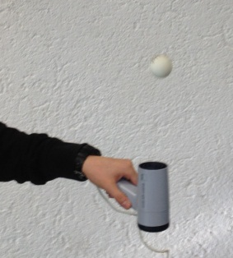
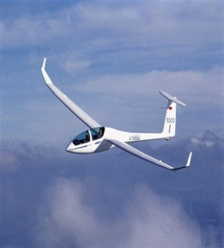
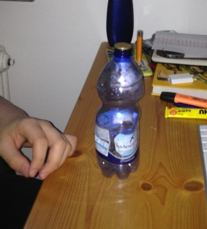
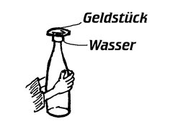
Schwebender Ball und winkende Münze
Projekt von
Moritz Mock;
Plazza Samuel

Slide 2
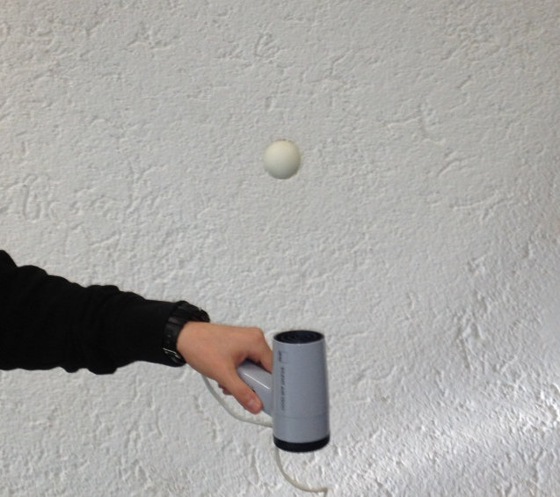
Das 1. Experiment : schwebender Ball
- Man benötigt einen Tischtennisball und einen Föhn.
- Der Ball balancierte auf dem Luftstrom aus dem Föhn.

Slide 3
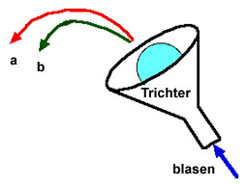
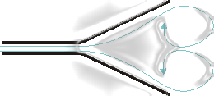
Andere Varianten
- Das Experiment funktioniert auch mit zwei Bällen.
- Man kann den Tischtennisball auch mit einen Trichter und mit der eigenen Lungenkraft in Balance halten.

Slide 4
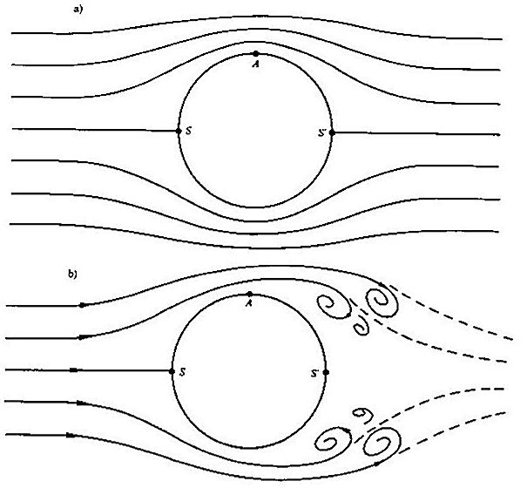
Dynamischer Auftrieb
- Der dynamische Auftrieb ist die Kraft, welche auf einen Körper wirkt, der sich senkrecht zur Strömungsrichtung befindet.

Slide 5

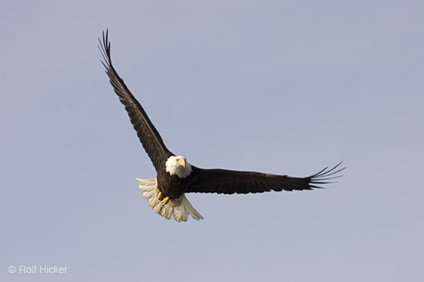
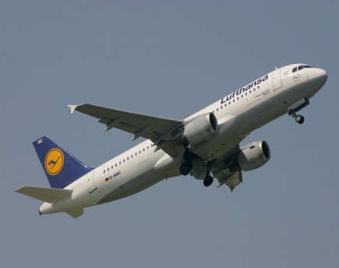
Anwendungen im Alltag
Flugzeuge
Segelflieger
Vögel

Slide 6

Das 2. Experiment : winkende Münze
Man braucht eine saubere, vorgekühlte Flasche; eine Münze (5-Cent) und Wasser.
Die Öffnung der Flasche mit der Münze luftdicht verschließen und mit den Händen umschließen.

Slide 7
Ausdehnung der Luft
Durch das umschließen der Flasche mit den Händen wird die Luft erwärmt, dabei dehnt sie sich aus.
Da die obere Öffnung verschlossen ist, kann sie nicht entweichen.
Der Druck in der Flasche wird zunehmend größer (warme Luft hat ein größeres Volumen) und so bewegt sich die Münze.

Slide 8
Danke für das Ansehen

